Slide 1



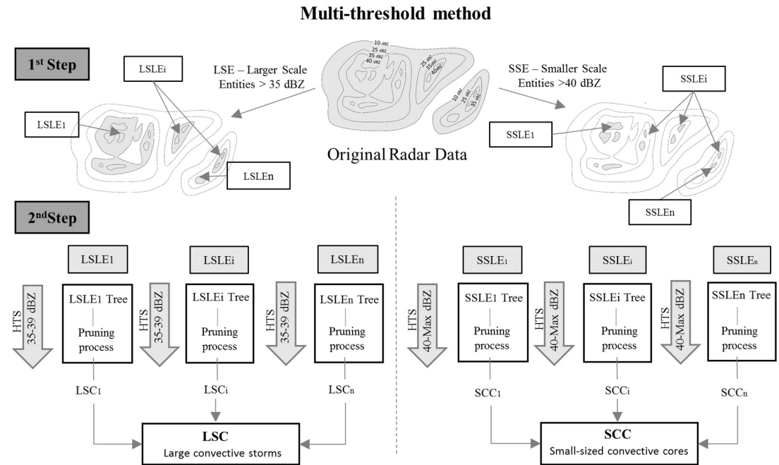
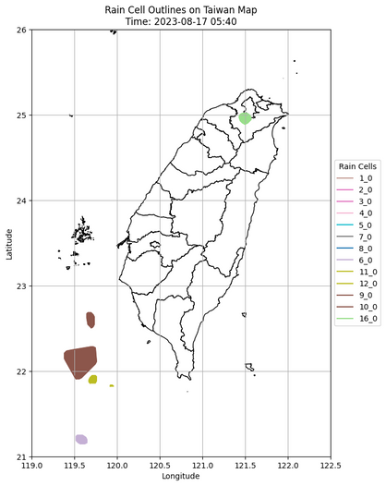
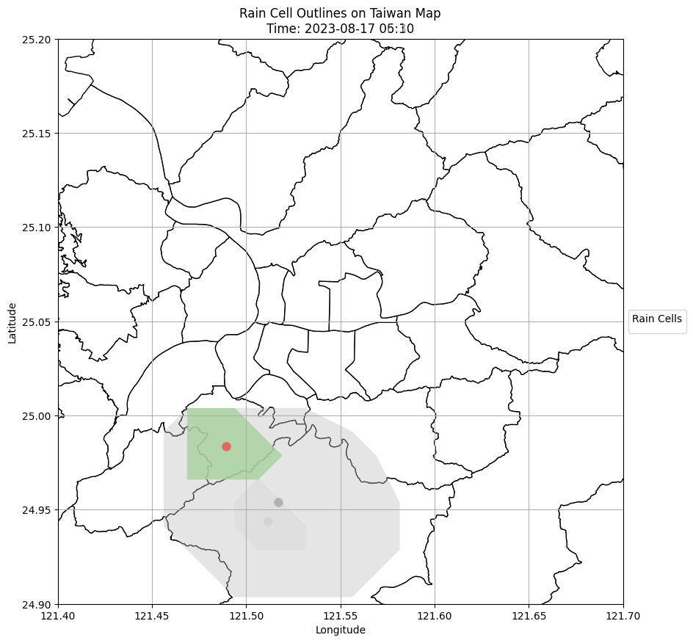
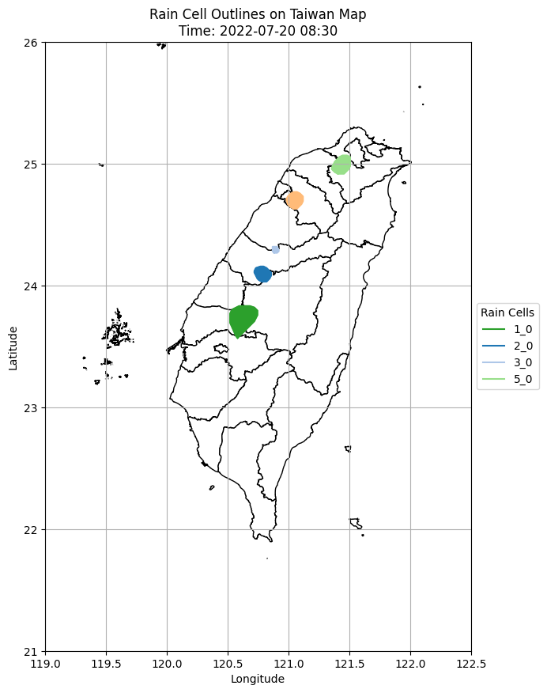
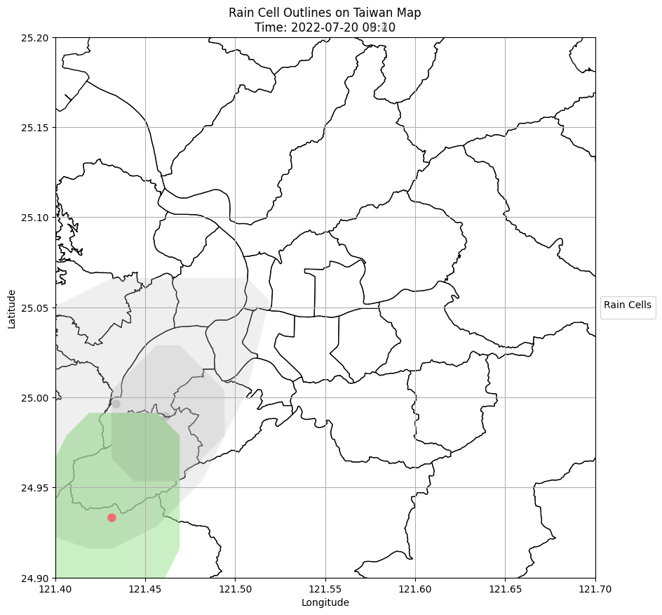
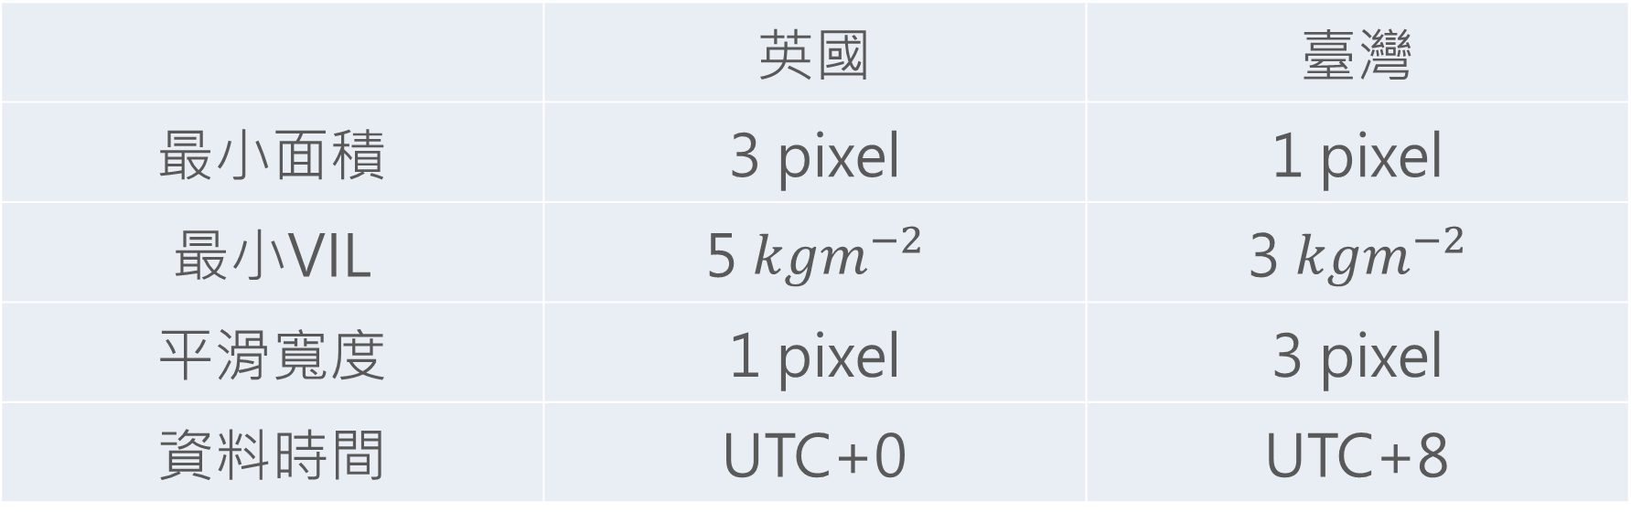
應用衛星資料輔助午後雷陣雨短延時預測
以雨胞資料分析臺北地區午後雷陣雨事件
指導老師/汪立本 專案經理/許筠曼、陳沛均、曾千瑜
實習生/吳政騏
研究背景和目標
午後雷陣雨（thunderstorm）是臺灣夏天常見的降雨型態之一，由於其發生區域小、事件短、強度高，預測延時及可以應變之時間非常短，容易造成都市淹水。此外，隨著氣候變遷，午後雷陣雨發生之頻率、強度都有提高之趨勢，因此如何提升午後雷陣雨之預測延時及準確度，對於臺灣治災防洪上極具重要意義。實務上常用氣象雷達觀測午後雷陣雨，然而現有實務觀測與研究仍有許多限制：（1）目前臺灣少有雷雨胞形成、移動與位置追蹤之預測（2）觀測時雷雨系統已進入成熟期，對於雨胞生成之氣象資訊極為缺乏。
  本研究旨在提升午後雷陣雨之預測，利用雨胞追蹤演算法由雷達資料的回波值來辨識雨胞位置並追蹤雨胞的移動，視覺化當下降雨事件的雨胞覆蓋區域，用以未來結合衛星資料預測。
研究流程
01
資料收集
02
篩選事件
03
雨胞辨識
04
投影座標
雷達資料
雷陣雨事件
雨胞辨識和追蹤
繪製雨胞
中央氣象署提供臺灣地區2020-2024每10分鐘 雷達回波數據。
從新聞、雨量站等去查詢臺北地區近5年來的午後雷陣雨事件(6月-9月)。
以英國雨胞辨識技術，調整參數以符合臺灣的地理條件，並追蹤各事件的雨胞。
根據雨胞的經緯度資訊，將各雨胞投影在臺灣地圖上以利視覺化。
研究方法
本研究修改英國雨胞辨識模型，調整參數以符合臺灣地區的需求
 | 英國 | 臺灣
最小面積 | 3 pixel | 1 pixel
最小VIL | 5 $kgm^{−2}$ | 3 $kgm^{−2}$
平滑寬度 | 1 pixel | 3 pixel
資料時間 | UTC+0 | UTC+8
研究結果
Fig.1 雨胞辨識流程
https://www.sciencedirect.com/journal/atmospheric-research
由於中央氣象署雷達資料每10分鐘一筆，時間解析度不足，不利於觀察整個雨胞的生命週期，因此本研究透過調整雨胞偵測閾值(反射率範圍、最小降雨面積、平滑寬度)，將英國雨胞辨識演算法應用到臺灣地區，調整完閾值後，臺灣地區的雨胞更容易偵測和追蹤。
結論與未來展望
透過修改這些參數，目前已可使用英國雨胞辨識演算法應用到臺灣雨胞的追蹤。未來可配合選取不同事件結合衛星和雨量站資料以深度學習來模擬與預測雷陣雨，以達到防範的作用。

